Slide 1


Slide 2
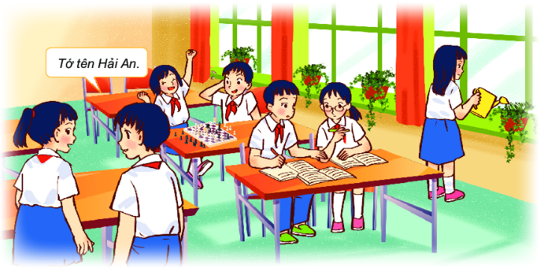
CHỦ ĐỀ 1: EM VỚI NHÀ TRƯỜNG
Tiết 1:LỚP HỌC MỚI CỦA EM

Slide 3




Tiết 1:
Lớp học mới của em
I.
Khởi động

Slide 4


KHỞI ĐỘNG

Slide 5

Nghe bài hát này, em có cảm xúc gì?
Mong ước của em về môi trường học tập mới này là gì?

Slide 6
Tiết 1:
Lớp học mới của em
Hoạt động I.
Tìm hiểu lớp học mới

Slide 7


Em hãy tự giới thiệu về bản thân mình?

Slide 8
Tiết 1:
Lớp học mới của em
Hoạt động II.

Slide 9
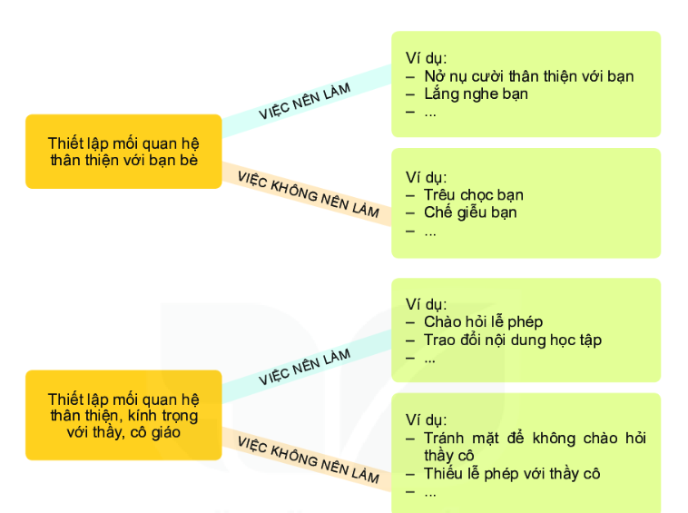
Hoạt động II:
Xác định những việc nên làm và không nên làm với bạn bè, thầy cô
Thảo luận nhóm:

Slide 10
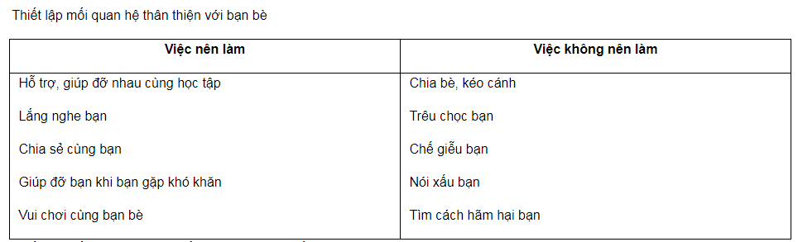

Slide 11
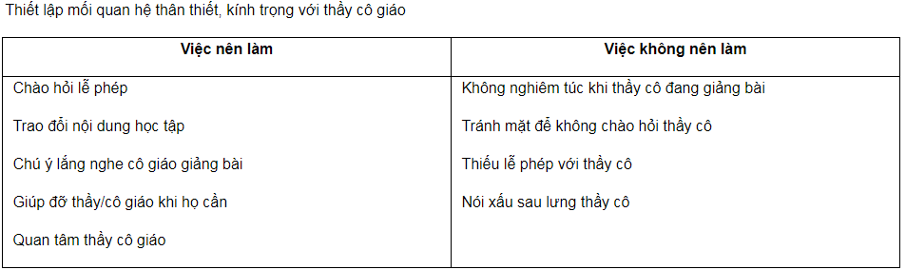

Slide 12
Tiết 1:
Lớp học mới của em
Hoạt động III.

Slide 13





Slide 14
Tiết 1:
Lớp học mới của em
Hoạt động VI.
VẬN DỤNG

Slide 15

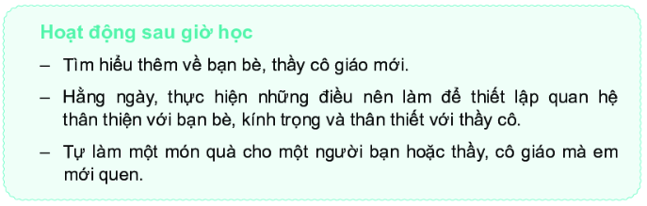

HOẠT ĐỘNG VẬN DỤNG

